Slide 1

CHÀO MỪNG CÁC EM
ĐẾN VỚI TIẾT HỌC
MÔN MĨ THUẬT LỚP 7

Slide 2
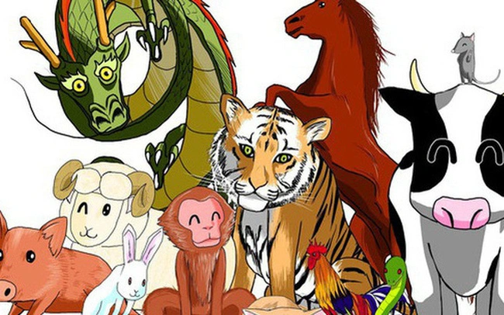
CHỦ ĐỀ : ĐỘNG VẬT QUANH EM
BÀI 9: MƯỜI HAI CON GIÁP
TIẾT 1

Slide 3
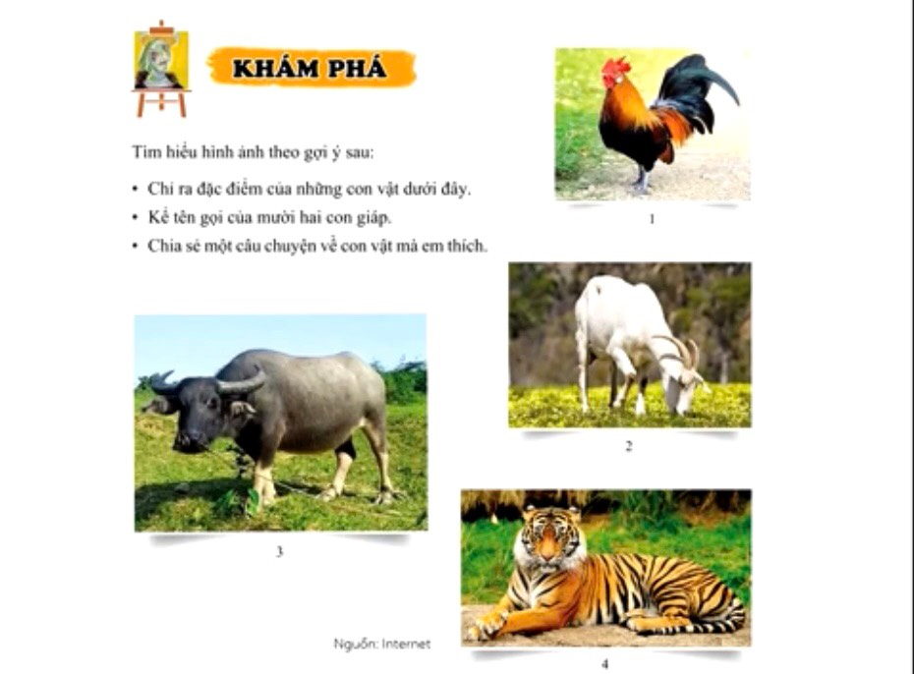

Slide 4
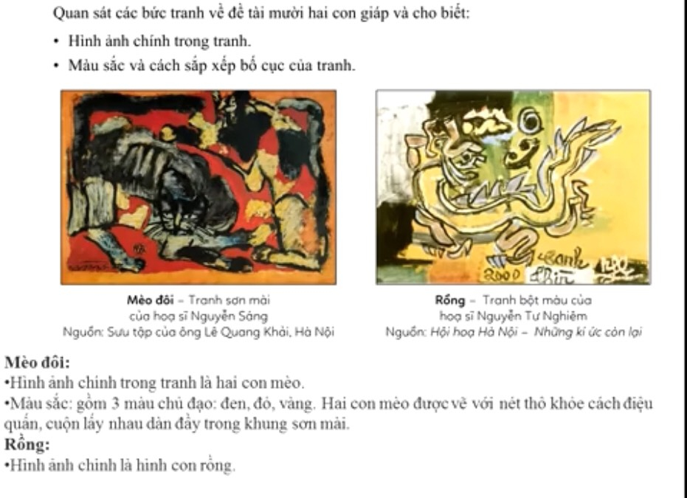

Slide 5
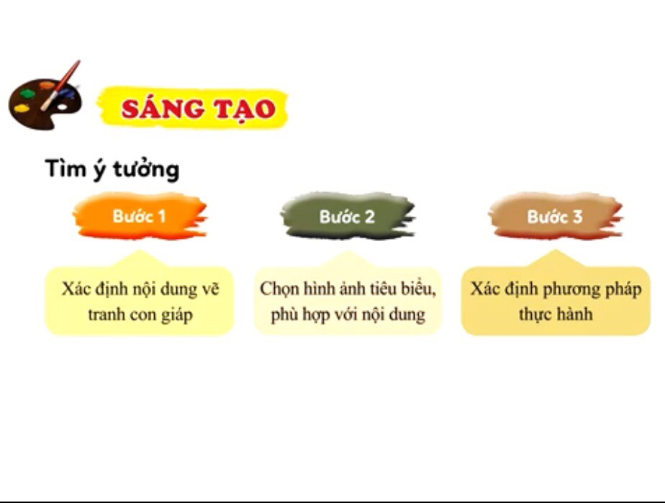

Slide 6
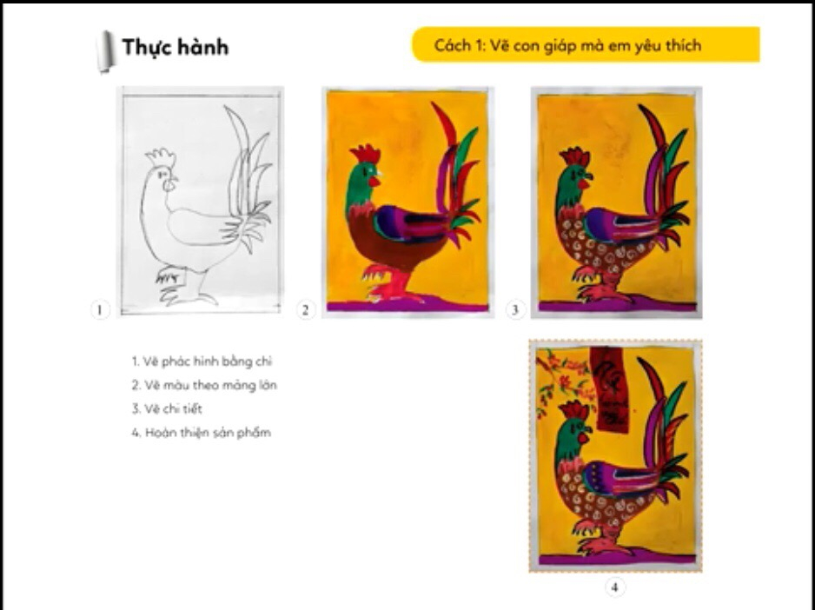

Slide 7
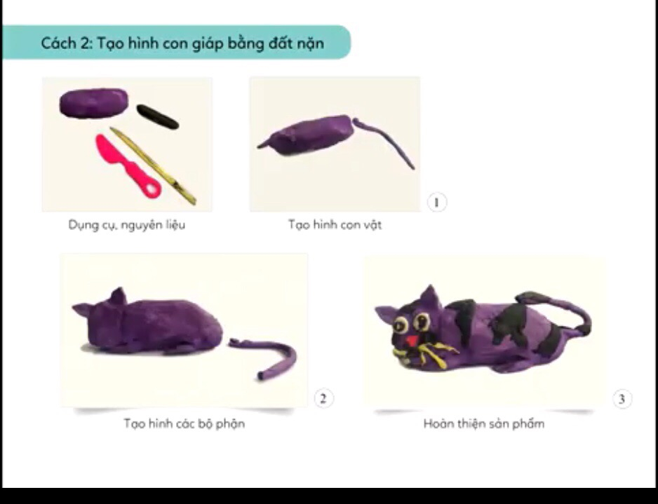

Slide 8
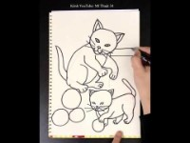

Slide 9
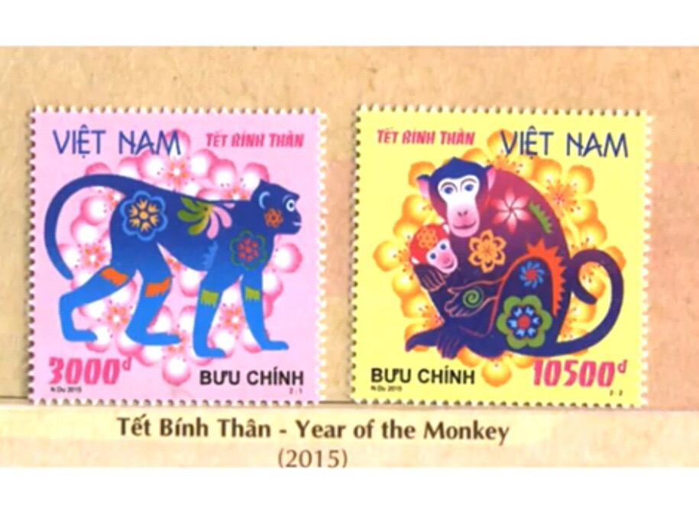
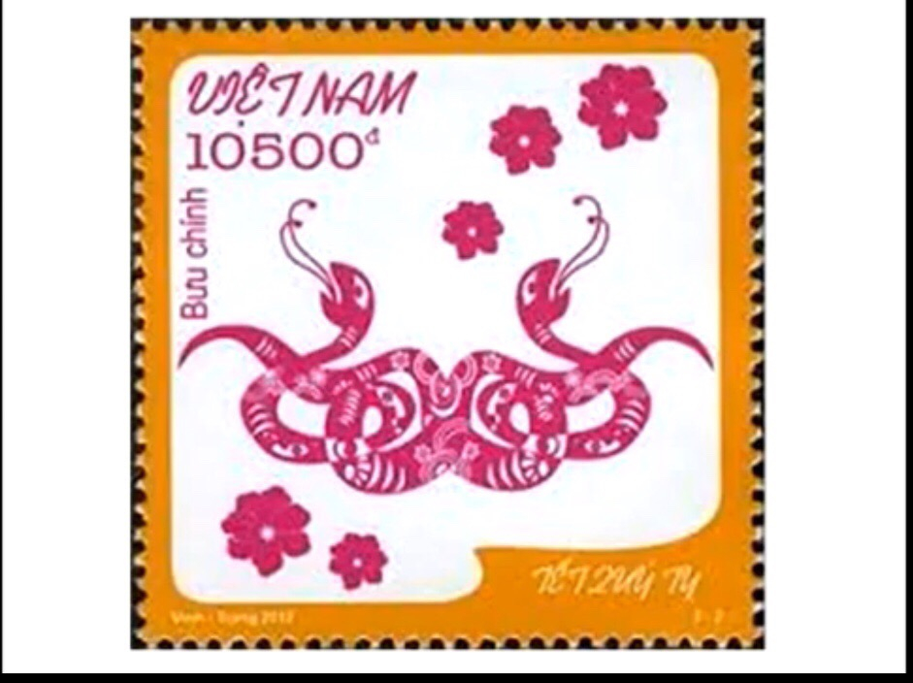
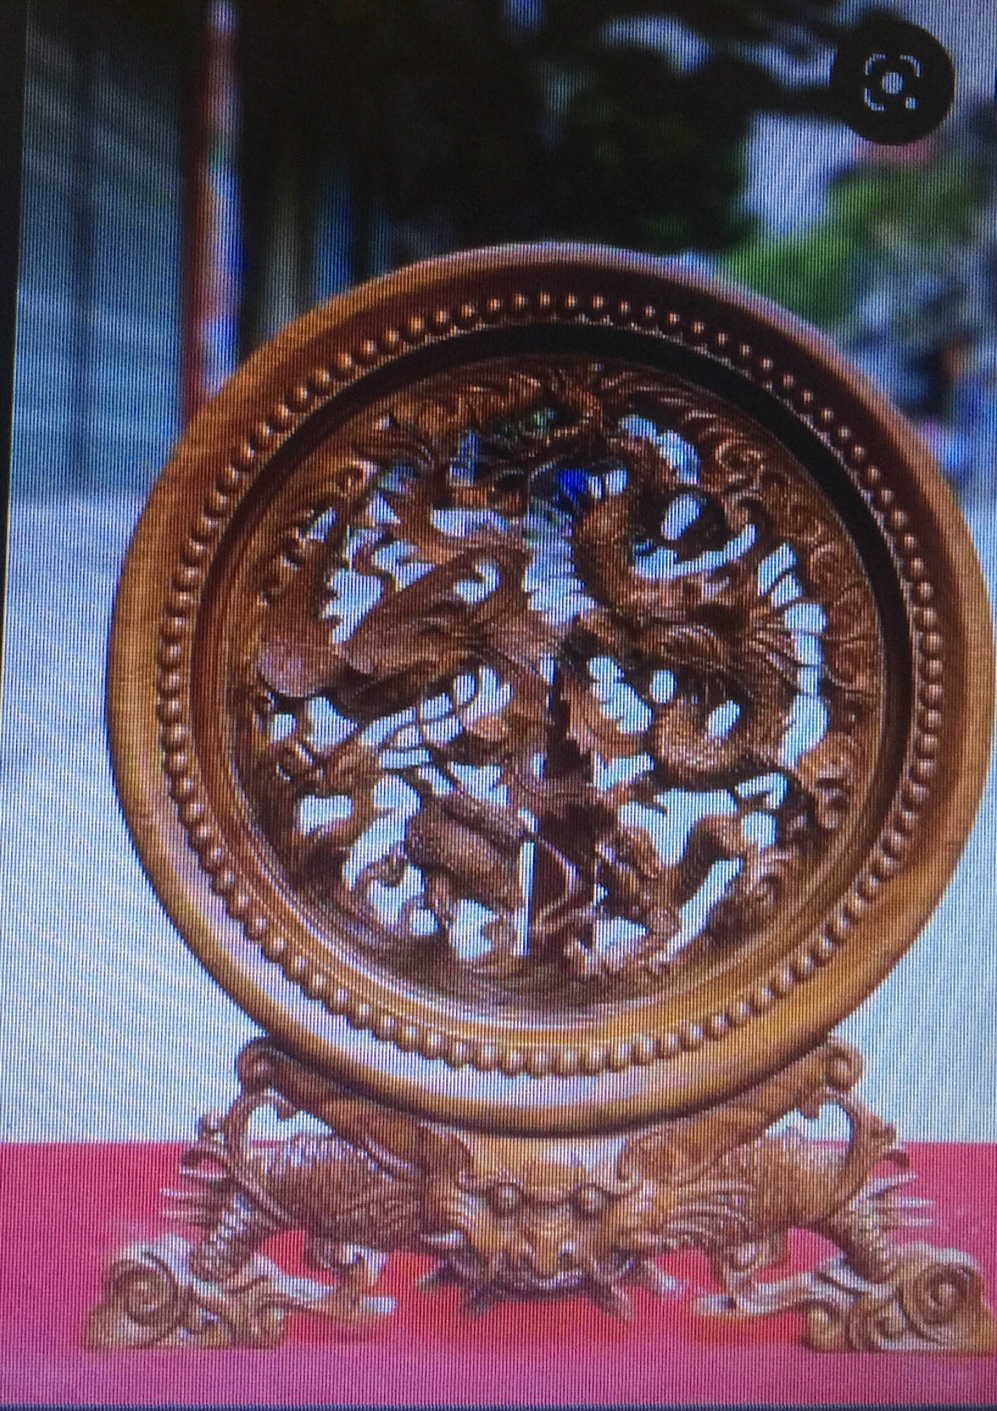


Slide 10
Luyện tập
- Vẽ/nặn con vật trong 12 con giáp
- Chất liệu: Giấy A4/đất nặn(đất sét)
(Giao nhiệm vụ cho các em làm sản phẩm cá nhân ở nhà, chụp và nộp sản phẩm theo 4 tổ( tổ trưởng các tổ gom bài) và nộp về zalo nhóm lớp xong trong buổi tối trước giờ học.

Slide 11
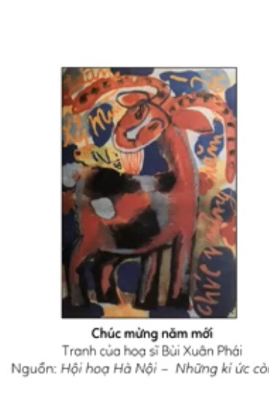
Thảo luận
*Trưng bày sản phẩm mà các tổ
?Ý tưởng thể hiện sản phẩm
?Bố cục, màu sắc và điểm sáng tạo của sản phẩm.

Slide 12
Ứng dụng
? Qua bài học em vận dụng được gì vào trong đời sống.
? Nêu cảm nhận của em khi được tìm hiểu về các con vật trong 12 con giáp.

Slide 13
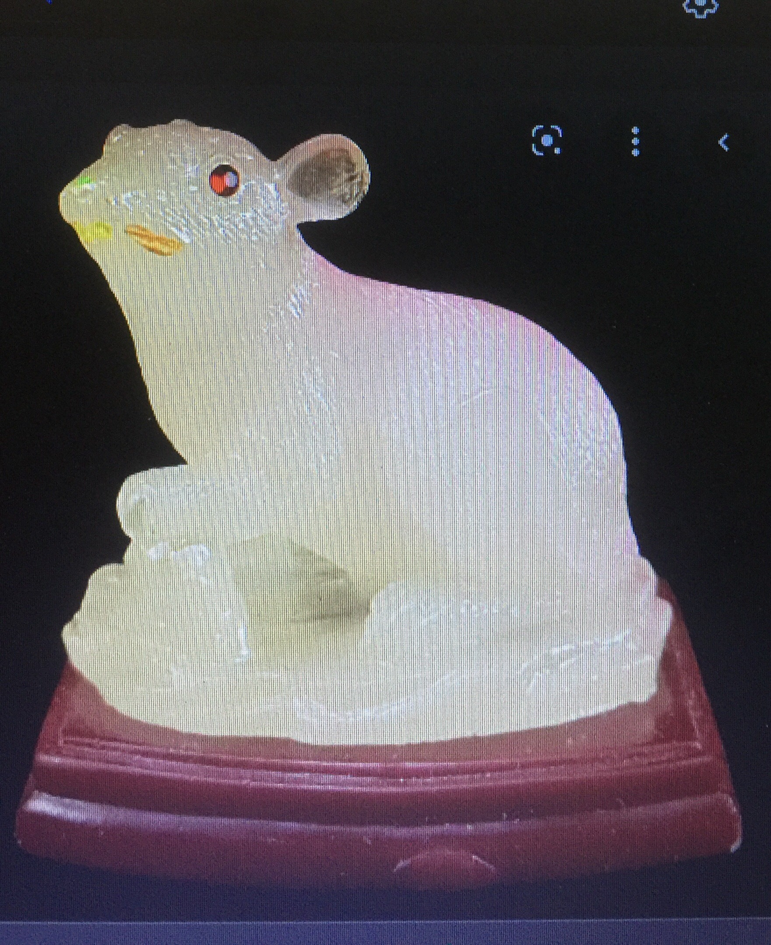

Đưa được hình ảnh con vật trang trí vào trong cuộc sống như: Trang phục, túi, đồ dung học tập: hộp đựng bút, lịch để bàn, tượng 12 con giáp…

Slide 14
BÀI TẬP VỀ NHÀ
- Đọc yêu cầu cần đạt của bài 10: Tượng thú
*Bài tập 1: Trình bày trên phiếu học tập
Phiếu học tập
Tổ 1,2 |  | Tổ 3,4
Tên và chất liệu của một số tượng thú |  | Nhận xét về nghệ thuật điêu khắc dân gian VN.
Mô tả hình dáng của các bức tượng đó
*Bài tập 2:
- Trình bày ý tưởng và nêu phương pháp thực hành để tạo hình con thú mà em yêu thích.

